Slide 1
O‘ZBEK TILI
11-sinf
Mavzu:
Muomala odobi: Vaqtni qadrlash madaniyati

Slide 2
O‘tgan mavzuni takrorlash
1. Qanday so‘zlar antonim so‘zlar deyiladi?
Antonim so‘zlar ma’nolari bir-biriga qarama-qarshi bo‘lgan zid ma’noli so‘zlardir.
2. Bunday so‘zlar qaysi so‘z turkumlarida ko‘proq uchraydi?
Zid ma’noli so‘zlar ot, sifat so‘z turkumlarida ko‘p uchraydi.

Slide 3
“T jadvali” usuli
T
Katta
Har doim
Chiroyli
Oldin
1.
2.
3.
4.

Slide 4
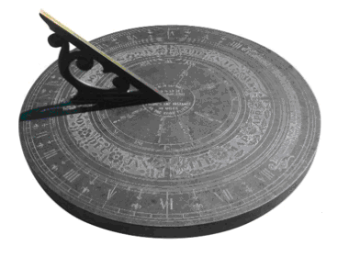
“Bir haqiqat uch yolg‘on” usuli
Barvaqt qilingan harakat, Hosilga berar barakat.
Bir kishi ariq qazar, Ming kishi suv ichar.
Vafoli do‘st yo‘lga solar, Ig‘vogar do‘st paydan olar.
Botir o‘lsa, nomi qolar, Nomard o‘lsa, nimasi qolar.

Slide 5
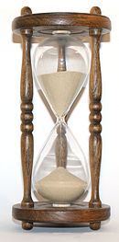
“Bir haqiqat uch yolg‘on” usuli
Vaqillagan vaqtni o‘tkazar, Qo‘lidan naqdni ketkazar.
Baxtiyor bo‘lsa zamon, Noshukur bo‘lma – yomon.
Daraxt – ildizi bilan, Odam – do‘stlari bilan.
Arslon bolasini tutmoq uchun Arslon uyasiga kirmoq kerak.

Slide 6
7-topshiriq (60-bet)
O‘qing va xulosa chiqaring. Shunga ko‘ra quyidagi jadvalni to‘ldiring.
BILASIZMI?
O‘rtacha yetmish besh yil umr ko‘rgan insonning asosiy vaqti quyidagilarga sarflanadi:
– umrning o‘rtacha o‘n besh yili bolalik va o‘smirlik bilan o‘tadi;
– agar bir sutkada sakkiz soatdan uxlansa, yigirma besh yil umr uyqu bilan o‘tadi;

Slide 7
– agar bir sutkada uch mahal ovqat iste’mol qilinsa, har ovqatlanishga yarim soat vaqt sarflansa, to‘rt yarim yildan ortiq umr ovqatlanishga ketadi;
– qolgan besh yildan ortiq umr hammaning o‘zi yaxshi ko‘rgan sevimli mashg‘ulotlariga sarflanadi.
– agar bir sutkada sakkiz soat kasb-kor bilan mashg‘ul bo‘linsa, yigirma besh yil umr ishlashga sarflangan bo‘ladi;

Slide 8
Savollarga javob bering
Savollar | Javoblar
Agar bir sutkada 8 soatdan uxlasangiz, 2 yil mobaynida necha yillik umringiz uyqu bilan o‘tadi?
Bir sutkada 6 soatdan o‘qisangiz (maktabda) 2 yil mobaynida o‘qishga qancha vaqt sarflagan bo‘lasiz?
Bir sutkada uch mahal ovqatlansangiz, har ovqatlanishga yarim soatdan vaqt sarflansa, 2 yil mobaynida qancha vaqt ovqatlanishga ketadi?

Slide 9
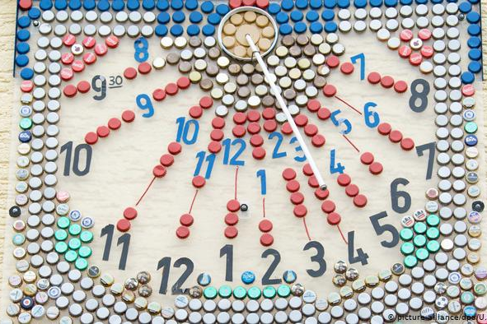
8-topshiriq (61-bet)
Eslab qoling va unga amal qiling.
Insonga berilgan eng qadrli ne’mat uning hayoti, umridir. Inson o‘z umrini tejab, uni yaxshi narsalarga sarflashi lozim. Buning uchun vaqtni taqsimlash kerak. Vaqtni qanday qilib samarali taqsimlash mumkin?

Slide 10
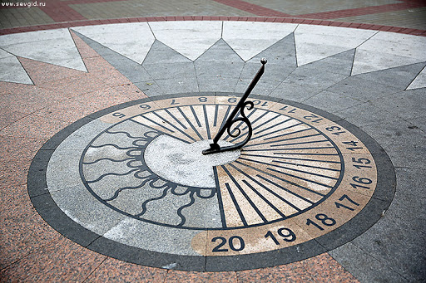
Zarur ishning kerakli vaqtda qilinmasligi muvaffaqiyatsizlikka sabab bo‘ladi. Juda band odam ham vaqtni taqsimlashda donolik qilsa, muvozanatni saqlashi, salomatligi yoki hayotini himoya qilishi mumkin.

Slide 11
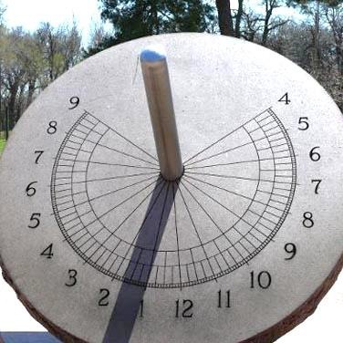
Hayot va vaqt o‘rtasidagi muvozanat buzilsa, odam tushkunlikka tushadi. Shunday ekan, bizga berilgan 24 soat oila, o‘qish, qiziqishlarimiz o‘rtasida teng taqsimlanishi lozim.

Slide 12
Lug‘at ishi
qadrlamoq – ценить
umr – жизнь
tejamoq – экономить
sarflamoq – тратить
taqsimlamoq – распределять
sabab – причина
muvozanat – баланс, равновесие

Slide 13
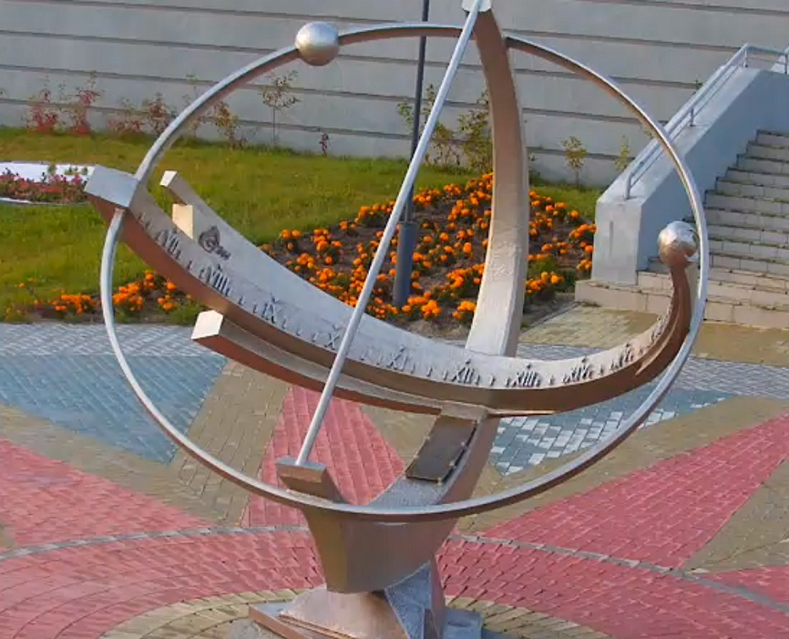
8-topshiriq (61-bet)
Tavsiyalar asosda bahs-munozaraga kirishing.
Vaqtni to‘g‘ri taqsimlash yuzasidan tavsiyalar
Vaqtingizni 7 kunga taqsimlang: Oldindagi 7 kun yoki bir oyda nimalarga ulgurish mumkin? Kundalik yoki smartfoningizga 30 daqiqa, 1 soatlik qismlardan iborat rejalarni belgilab oling. So‘ng har kun yakunida vazifalar natijasini yozing. Vazifalarni “kerak” yoki “nokerak” toifalar bo‘yicha belgilash mumkin.

Slide 14
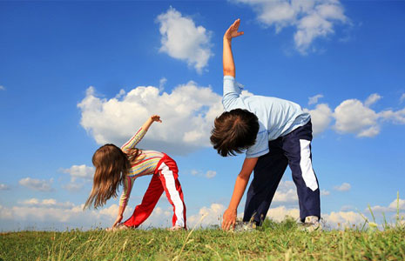
Tongni jismoniy mashq bilan qarshi oling: Tonggi faollik tanadagi zararli moddalarning chiqib ketishi, quvvatni oshirish, chidam va bardoshli bo‘lish hamda aqliy, ruhiy holatda jiddiy o‘zgarishlar bo‘lishiga yordam beradi.

Slide 15
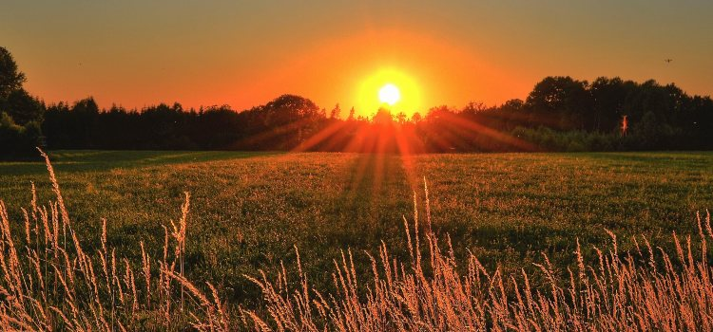
Ish kunini eng muhim vazifalar bilan boshlang: Eng qiyin ishni birinchiga qo‘yish kerak. Tong esa buning ayni pallasi. Natijada kunning qolgan qismida siz ijobiy kayfiyatda bo‘lasiz.

Slide 16
Vazifani to‘g‘ri belgilang: Vazifa to‘g‘ri yoki noto‘g‘ri belgilangan bo‘lishi mumkin. Noto‘g‘ri maqsad – nishonni xato olish degani. Natijada behuda vaqt va kuch yo‘qotasiz.

Slide 17
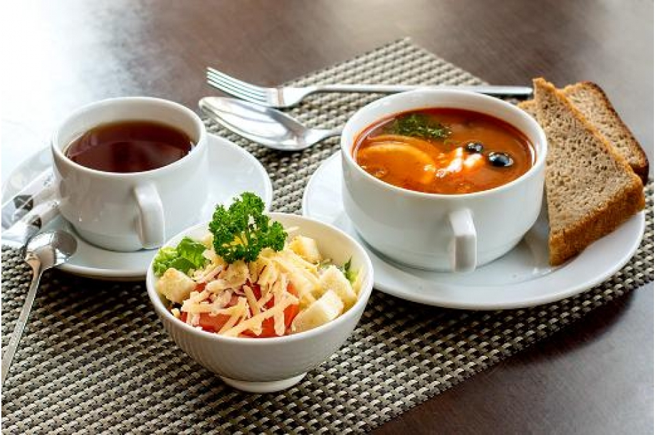
Ish jarayonida tanaffus qilish: Ilmiy kuzatishlarga ko‘ra siz 52 daqiqa ishlab, 17 daqiqa tanaffus qilishingiz kerak. Ana shunda ruhiy, hissiy va jismoniy holatingiz me’yorida bo‘ladi. Bunday tanaffuslarda jismoniy faol bo‘lish kerak.

Slide 18
Virtual olam uchun aniq vaqtni belgilash: Internet, ijtimoiy tarmoqlar diqqatimizni chalg‘itadi, vaqtning zoye ketishiga sabab bo‘ladi. Siz elektron pochta va messenjerlarni ko‘zdan kechirish uchun kunning muayyan vaqtini belgilab oling. Aks holda daqiqalar soatlarga ulanishi va bu holat ish rejasiga jiddiy zarar yetkazishi mumkin.

Slide 19
Mustaqil bajarish uchun topshiriq
Tavsiyalar sizga yoqdimi?
Yana nimalarni qo‘shgan bo‘lar edingiz?
O‘zingizning tavsiyalaringizni yozing.

